Slide 1
차세대패션관리시스템 PJ
상품코드 등록 프로세스 (화면명 : 작업지시등록)
상품기획팀
디자인팀/패턴
소싱본부
프로세스 현황
상품
기획
(1-1) 상품코드 체번
(1-2) 제품 속성 입력
(1-3) 칼라, 사이즈, 기획수량 입력
(1-4) 각종 인증서 파일 업로드
(1-5) 분할입고 정보 등록
(1-6) 소비자가 확정 등록 (원가 협의 후 D+5~6개월 후)
(1-7) 작업지시서 결재(출력 후 수기)
(1-1) 상품코드 채번
(3-1) 파일넘버 매칭
제품정보
(1-2) 속성 정보 등록
작지정보
(3-2) 사전원가 등록
스타일정보
(1-3) 기획 사이즈/컬러 등록
속성정보
(3-3) G/W 사전원가 결재
(1-4) 인증서 파일 업로드
(2-1) 자재 사양 정보 입력
(3-4) 자재 등록 구매
디자인
패턴
(2-1) 자재 사양 정보 입력
(2-2) 사이즈 스펙 정보 입력 (패턴실)
(2-3) 작지 디자인 파일 등록(스케치 등 디자인 파일)
(1-5) 분할입고 정보 등록
(2-2) 사이즈 스펙 입력(패턴)
(3-5) G/W 생산사전원가
소싱
본부
(3-1) 제품정보 생성 후 I/F, 파일넘버 매칭
(3-2) 사전원가 등록 및 결재 후 확정
(3-3) 입고 예정 정보 확인
(3-4/5) 자재 등록 및 생산 사전원가 도출
(3-6) 생산 사전원가 확정
(1-6) 소비자가 확정
(2-3) 작지 디자인 파일 등록
(3-6) 생산 사전원가 확정
원가 최종 협의 후 등록
(작지등록 D+5~6개월)
(1-7) 작업지시서 결재(수기)

Slide 2
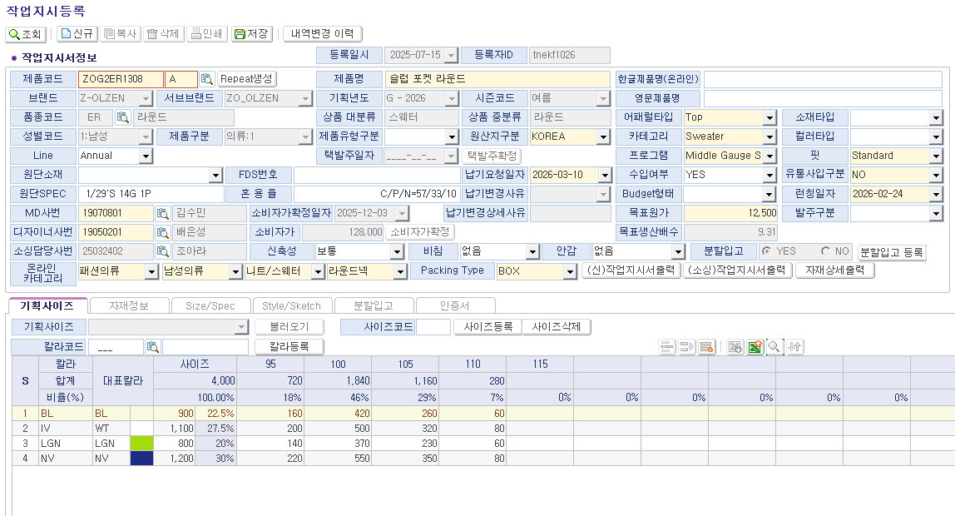
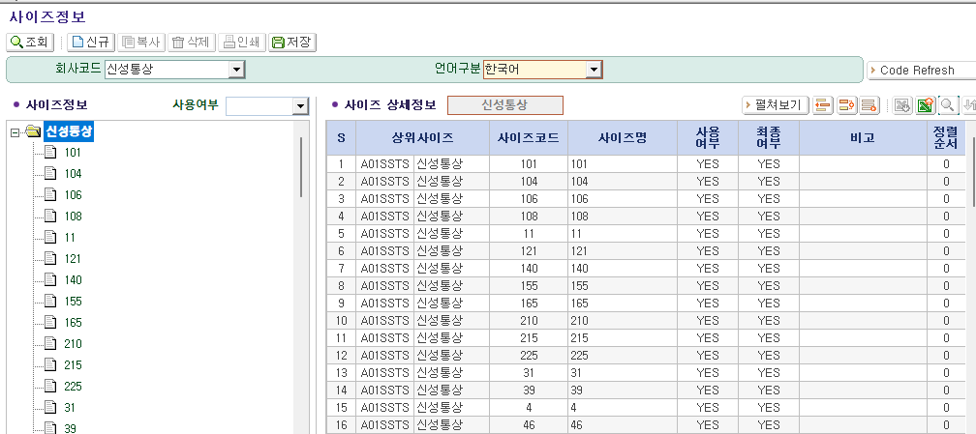
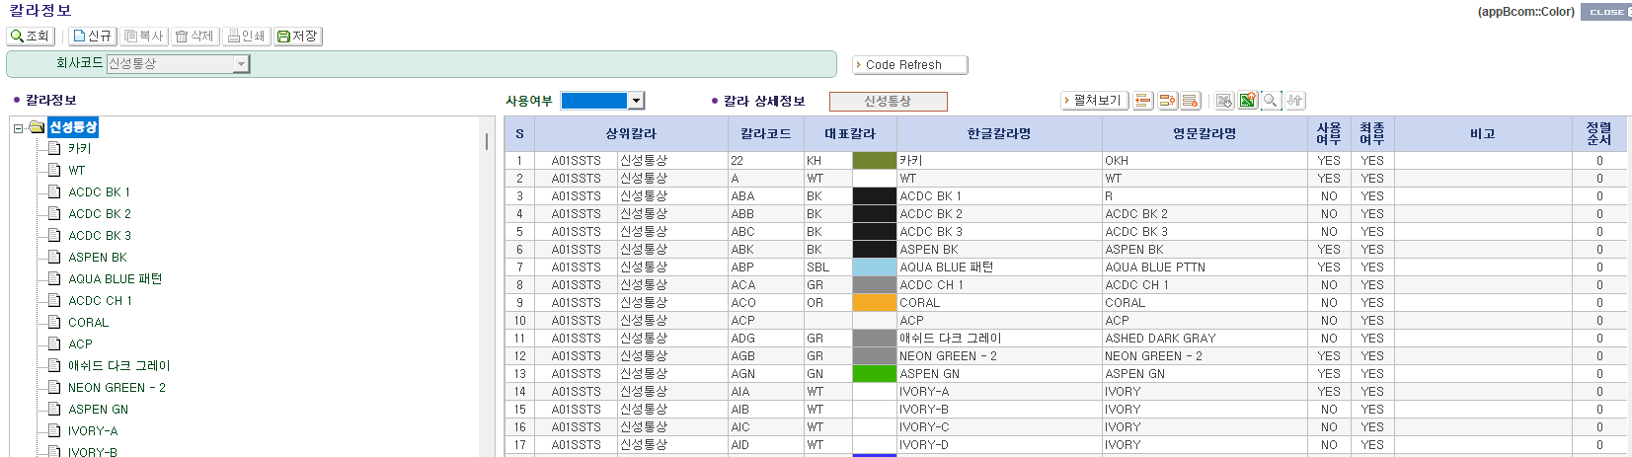
차세대패션관리시스템 PJ
상품코드 등록 프로세스 (화면명 : 작업지시등록)
이슈 및 제안 사황
< 이슈 사항 >
① 상품 속성 분류 한계 (데이터 분석시 한계)
; 현재 카테고리, 프로그램 등 기준 활용중
② 미사용 분류 기준 확인 필요 (품종-회계코드)
③ TT case, Centric PLM 데이터 연동 여부 확인 필요
< 제안 사항 >
① 상품 속성 분류 체계 재수립 (분석 데이터 고도화)
; AI 이미지 속성분류 → 핏, 형태 등
; 하이어라키 관리 Tab 분리 (속성, 카테고리 등 분류 값)
② 불필요 분류항목 제거 (품종-회계코드 등)
; 인터뷰 내용 참조 → 공통 미사용 컬럼값 제거 (DB연관 분석 必)
③ Centric PLM 데이터 연동 기준 마련
④ 컬러/사이즈 정보 정비
; 컬러 : 미사용 컬러 정리 → 컬러추가 관리 주체 변경(現 기획실)
; 사이즈 : 사이즈 기준정보 단일화 (브랜드별 기준 상이)

